Slide 1



Sunucu Tabanlı Programlama Nedir?
Sunucu Tabanlı Programlama
http://youtube.com/bmdersleri
Hazırlayan ve Sunan: Seda Nur POLATER
Tarih : 18/08/2021
Sürüm : v1

Slide 2

İçindekiler
1 – Web Tabanlı Programlama Nedir?
2 - Server (Sunucu) Nedir?
3 – Sunucu Çeşitleri
4 – Sunucu Tabanlı Programlama Nedir?
5 – Sunucu Tabanlı Programlama Dilleri
6 – PHP
7 – JSP
8 – ASP
9 – Perl
10 – Python
11 – Node.js
12 – Ruby
http://youtube.com/bmdersleri

Slide 3
İçindekiler
13 - İstemci Tabanlı Programlama Nedir?
14 – İstemci Sunucu Mimarisi
15 – Sunucu Tabanlı ve İstemci Tabanlı Programlama Aynı Mı?
Sonuç
Kaynaklar
http://youtube.com/bmdersleri

Slide 4
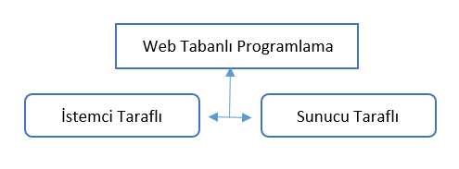
1 - Web Tabanlı Programlama Nedir?
Web tabanlı programlama dilleri temel olarak sunucu taraflı (server side) ve istemci taraflı (client side) olmak üzere ikiye ayrılır.
İstemci taraflı programlama dillerinin çalışma yeri kullanıcının bilgisayarıdır. Bir web sayfasına eriştiğinizde, istemci taraflı programlama dilleri ile oluşturulmuş kodlamalar, web sitesinin oluşturulmasında kullanılan HTML ve CSS gibi diğer yapılarla beraber bilgisayarınıza indirilir. İndirilen bütün yapılar tarayıcıda bir araya getirilerek web sayfası oluşturulur. | Sunucu taraflı programlama dillerinin komutları sunucuda derlenir ve burada çalıştırılır. Komutları derleyen, tarayıcılar değil sunucudaki yazılımlardır. Sunucuda kullanıcıdan gelen isteğe göre sayfalar oluşturulur ve bu sayfalar istemci taraflı programlama dillerinde olduğu gibi kullanıcının bilgisayarına yüklenerek kullanıcıya gösterilir.

Slide 5
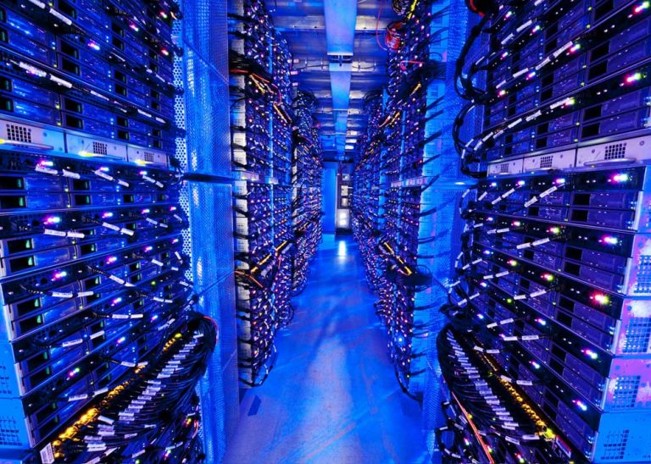
2 - Server (Sunucu) Nedir?
Server (Sunucu), bilgisayar ağlarında, istemcilerin (kullanıcıların) erişebileceği, kullanımına ve paylaşımına açık kaynakları veya bazı servisleri (FTP, E-Posta, Web Sitesi) çalıştıran bilgisayar birimlerine verilen genel bir addır.
İçerisinde işlemci (CPU), bellek (RAM) ve sabit sürücü gibi bileşenler yer alır.
Sunucular 7/24 kesintisiz çalışma performansı, dayanıklılık, yüksek hizmet kalitesi ile enerji verimliliği gibi yüksek donanımlar kullanılır.

Slide 6
3 - Sunucu Çeşitleri
Serverlar kullanım amacına uygun olarak özelleştirilmiş donanımlar ile uygulamalar barındırırlar. Bu nedenle kullanım amaçları hedef server türünü belirlemektedir. Sunucu türleri, yazılım, donanım veya kullanım amacı gibi pek çok farklı kriter dikkate alınarak sınıflandırılabilmektedir.
Günümüzde yaygın olarak kullanılan server çeşitleri şu şekildedir:
1 - Fiziksel Sunucu
Paylaşımsız olarak sunulan bir sunucu seçeneğidir. Bu seçenekte sunucu tek bir kişiye bırakılmaktadır. Burada tek bir site barındırılabilmesi veya sanallaştırma işlemi gerçekleştirilerek farklı bölümlere ayrılabilmesi mümkündür.
Fiziksel serverlar siteyi kolayca host edebilirler. Özellikle firmalar için önem taşıması nedeniyle fiziksel sunucu çeşidinin, yüksek teknolojili, özel ekipman bileşenleriyle kurulması gerekir.

Slide 7
3 - Sunucu Çeşitleri
Fiziksel sunucular, hem yazılımsal, hem de donanımsal kapasitesi sayesinde kullanıldıkları ağ üzerindeki pek çok işlemi kolayca yapabilirler. O işlemlerden bazıları şunlardır:
İşletim sistemi güncellemeleri | Antivirüs güncellemeleri | İzinsiz giriş tespiti
SNMP donanım izleme | DDos koruması | Veri tabanı yönetimi
Güvenlik duvarı hizmetleri | DNS barındırma hizmeti | Yedekleme ve geri yüklemeler
Anti-spam yazılımı | Olağanüstü durum kurtarma | Güvenlik denetimleri

Slide 8
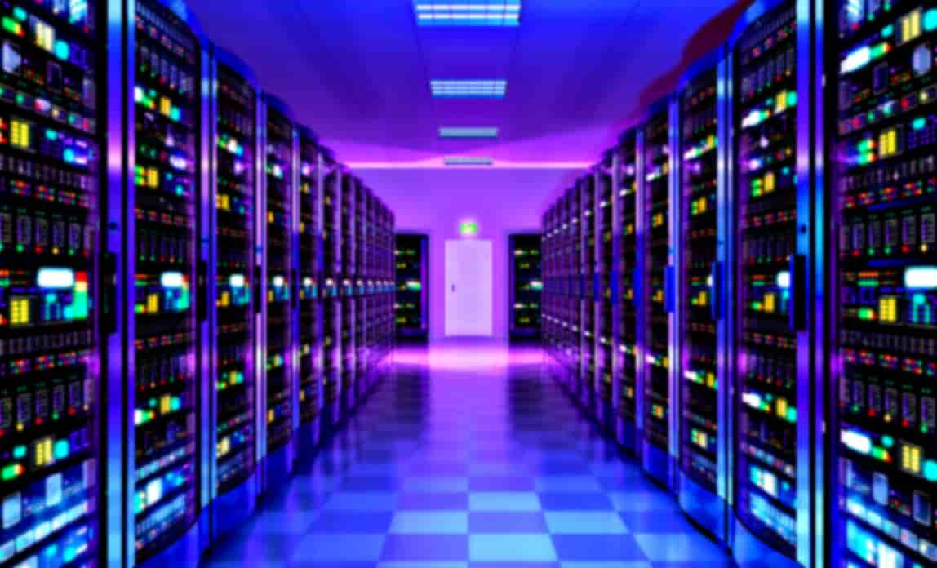
3 - Sunucu Çeşitleri
2 - VPS Server
VPS server (sanal özel sunucu) tamamen kişiye özel sunucu özellikleri gösterir.
VPS server hangi siteler için uygundur?
Ekstra güvenliğe ihtiyaç duyan e-ticaret siteleri ile yoğun kaynak kullanan sosyal medya, finans ya da iş alanındaki web uygulamaları çok fazla trafiğe maruz kalırlar. Bu nedenle de VPS’ye ihtiyaç duyarlar.

Slide 9
3 - Sunucu Çeşitleri
3 - VDS Server
Sanallaştırılmış Paylaşımsız Sunucu kullanım tasarrufunun yine tamamen web sitesi sahibi sorumluluğunda olan özel bir server hizmetidir.
Serverların her birinde kendine ait donanımsal bileşenler ayrı ayrı yer alır. Bunun dışında üzerinde birbirinden bağımsız olan server yazılımları ile bağımsız işletim sistemi de barındırır.
VDS server hangi siteler için uygundur?
Bir VDS servera atanan RAM ve işlemci miktarı, aynı fiziksel serverda bulunan diğer VDS’ler ya da VPS tarafından kullanılamaz. Bu özellik sayesinde VDS serverlar her zaman daha yüksek performansta çalışır.
Kurumsal web siteleri ile yüksek iş yüküne sahip diğer siteler çok fazla trafik aldıklarından hızlı çalışmak için VDS servera ihtiyaç duyar.

Slide 10

3 - Sunucu Çeşitleri
4 - Cloud Server
Bulut Sunucu, işletim kaynaklarının sanal bir kaynakta toplandığı sunucu hizmetidir. Bulut sunucu için hazırlanmış büyük bir kaynak havuzu bulunmaktadır.
İhtiyaçlara uygun şekilde kaynak havuzundan kaynak sağlanmaktadır. Veri kaybı ihtimalini azaltan ve hızlı çalışan bir sistem olması ve kaynakların ihtiyaca uygun olarak değiştirilebilmesi oldukça avantajlı bir hale getirmektedir.
Bulut serverın bir diğer avantajı da aylık sabit fiyat üzerinden değil, kaynak kullanımına göre fiyatlandırılmasıdır. Yani ay içerisinde kullanılan CPU saati, depolama seviyesi ile harcanan trafik oranında fatura belirlenir.

Slide 11
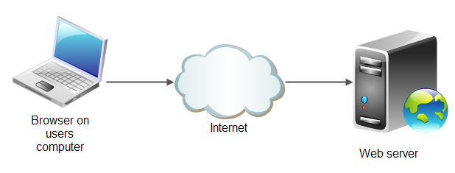
3 - Sunucu Çeşitleri
5 - Web server
Web tarayıcıları sayesinde sayfaların görüntülenmesini ve uygulamaların çalıştırılmasını sağlar. Örneğin, kullandığınız Chrome, Internet Explorer, Firefox ya da Yandex gibi tarayıcıların bağlı oldukları sayfa ile sayfadaki görsellerin görüntülenmesini sağlayan bir web serverdır.
İnternet üzerinde bulunan web sayfalarının depolanmasında ve istekte bulunan kullanıcılara bu sayfaların gönderilmesinden sorumludur. Kural olarak, HTML belgeleri ve bunlara gömülü olan resimler, stil sayfaları veya komut dosyaları gibi öğeler iletilir.
Kullanıcı Bilgisayarında Tarayıcı

Slide 12

3 - Sunucu Çeşitleri
6 – File Server
Dosya sunucusu depolama ve depolanan verilere ulaşma hizmeti için hazırlanmış bir sunucudur. Yalnızca depolama hizmeti vermektedir. Dosya sunucusu genellikle video montajı, grafik düzenleme gibi işlemleri için gerçekleştirilmektedir.
Bir dosya sunucusu, yerel dosyaların farklı sürümlerinin neden olduğu çakışmaları önler ve hem farklı veri sürümlerinin otomatik olarak oluşturulmasını hem de tüm şirket verilerinin merkezi olarak yedeklenmesini sağlar.

Slide 13
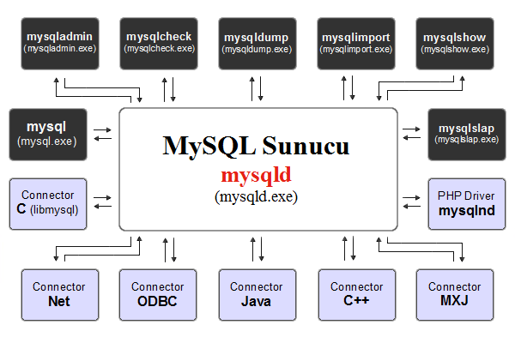
3 - Sunucu Çeşitleri
7 - Database Server
Veri tabanı hizmetlerinin gerçekleştirilmesi için hazırlanan bir sunucudur.
Örneğin, SQL Server, MySQL veya Oracle en çok bilinen veri tabanı sunucularıdır. Veri tabanı sunucusu, diğer programların bir ağ üzerinden bir veya daha fazla veri tabanı sistemine erişmesini sağlayan bir bilgisayar programıdır.
8 - DNS Server
Domain Name Server yani Alan Adı Sunucusu, domain adreslerinin yazılımlar tarafından okunabilmesi için hizmet veren sunuculardır. Bu sunucular yazılan alan adını IP adresine çevirerek sunucuya göndermektedir. Bu sayede internet adresi yazılarak siteye erişim sağlanmaktadır.

Slide 14
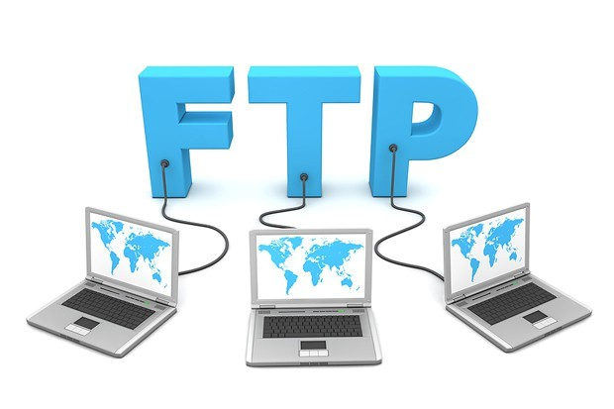
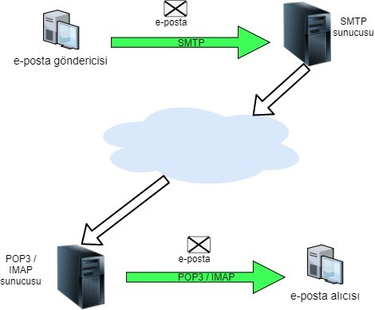
3 - Sunucu Çeşitleri
9 - FTP server
FTP serverlar, dosya aktarım sunucularına, FTP istemcisi programlar sayesinde uzaktan erişim sağlanabilir.
10 - SMTP Sunucusu
Basit Posta Aktarım Protokolü elektronik postaların iletilmesi için hazırlanan sunuculardır.
11 - E-Posta Sunucusu
Bir e-posta sunucusu, etkileşimleri e-postaları almayı, göndermeyi ve iletmeyi ve bunların kullanılabilir olmasını mümkün kılan birkaç yazılım modülünden oluşur. Genel bir kural olarak, Basit Posta Aktarım Protokolü (SMTP) aracılığıyla çalışır.

Slide 15
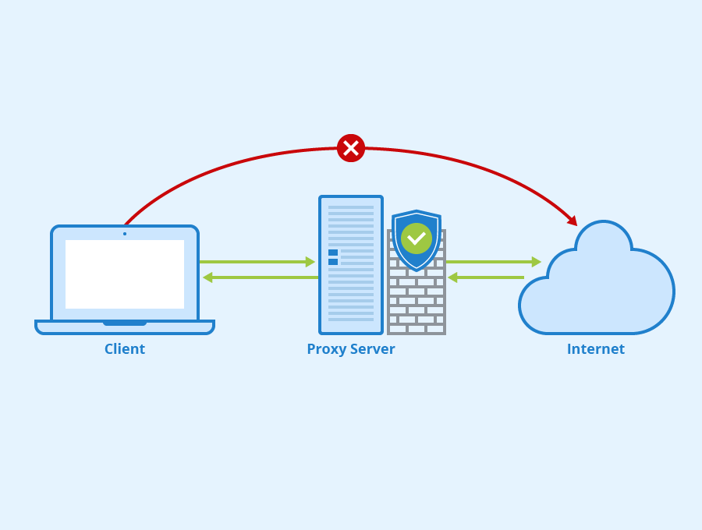
3 - Sunucu Çeşitleri
12 - Oyun Sunucusu
Oyun sunucuları, özellikle çevrimiçi çok oyunculu oyunlar için oluşturulmuş sunuculardır. Bu sunucular, çevrimiçi oyun verilerini yönetir ve sanal dünya ile eşzamanlı etkileşime izin verir.
13 - Proxy Server (Vekil Sunucu)
İnternet erişimi sırasında kullanılan bir ara sunucudur. İnternete erişecek bilgisayar proxy server üzerinden çıkış yapar. Böylece çok fazla ziyaret edilen bir sayfa proxy server ön belleğine alınarak istekte bulunan bilgisayara ön belleğinden web sayfasını göndererek erişim hızını artırır. Proxy sunucu bilgisayar ağlarında iletişim ara birimi olarak hizmet vermektedir.

Slide 16
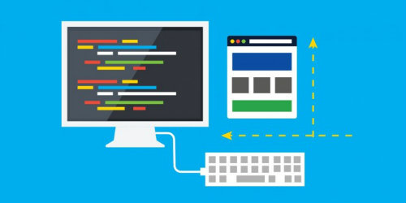
4 - Sunucu Tabanlı Programlama Nedir?
Sunucu Tabanlı (server-side) programlama server’da çalıştırılan bütün uygulamalara verilen genel bir addır. Asıl işi, dinamik olarak içerikleri üretmek ve istemcinin (client) istediklerini göndermektir.
Sunucu tabanlı programlama;
Kullanıcı girişini işler
İstenen sayfaları görüntüler
Web uygulamalarının yapısı
Sunucular/depolar ile etkileşim
Veri tabanlarıyla etkileşim
Veri tabanı sorgulama
Verilerin HTML‘ e kodlanması
Veri tabanları üzerinden silme, güncelleme gibi işlemler.

Slide 17
5 - Sunucu Tabanlı Programlama Dilleri
Sunucu tabanlı programlamada kullanılan dillere baktığımızda;
1 ) PHP
2 ) JSP (Java Server Page)
3 ) ASP
4 ) Perl
5 ) Python
6 ) Node.js
7 ) Ruby
Server-side tarafında kod yazan geliştiricilere back-end geliştirici denmektedir.

Slide 18
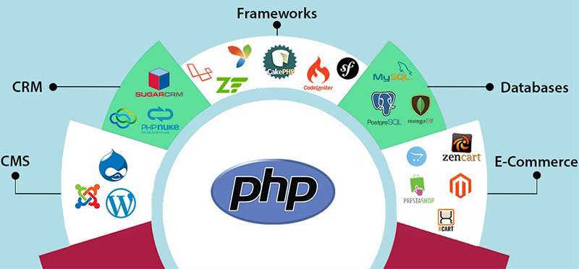
6 - PHP
PHP : Hypertext Preprocessor
PHP web ortamında kullanılan nesne tabanlı bir dildir.
Sunucu taraflıdır.
Çok geniş kullanıma sahiptir.
Genel amaçlıdır.
İçerisine HTML gömülebilen bir programlama dilidir.

Slide 19

7 - JSP
JavaServer Pages (JSP), dinamik web sayfalarının ve uygulamalarının oluşturulmasını sağlayan sunucu tarafında bir programlama teknolojisidir.
Jsp (Java Server Page) Html dili içine yazılır ve özel taglar kullanarak ” <% . . . . . . %> ” yazılır.
Veritabanı ile bağlantılı uygulamalar yapılabilir.
Üyelik sistemi yapılabilir.
JSP esnek bir yapıdadır.
Farklı platform ve ortamlarda etkin bir şekilde çalışır.
Genişletilebilir bir yapıdadır.

Slide 20

8 - ASP
ASP (Active Server Page), Microsoft'un ürünü olan sunucu yazılımları içerisinde kullanılan bir programlama dilidir.
Bu programlama dili içerisinde HTML sayfasıyla birlikte ASP çalıştırılarak dosyanın içerisinde küçük scriptlere yer verilebilir.
Kullanıcı ara yüzünü kişiselleştirebilir, kullanıcılar için daha kolay ve işlevsel bir kullanım sunar.
Güvenlidir, yazılan ASP kodları tarayıcılar tarafından görüntülenemez.
ASP kullanarak trafiğinizi ve sunucu kaynakları kullanımını azaltabilirsiniz.

Slide 21

9 - Perl
Perl, metin düzenleme için özel olarak tasarlanmış bir dildir.
Perl dili birçok dilden esinlenilerek yazılmıştır.
Java, Python, C++ dilleri gibi OOP Nesne Yönelimli Programlama yapılabilir.
Perl açık kaynak kodludur.
Esnektir, sürekli gelişir.
Kamu ve özel sektörde kritik görev projeleri için kullanılır.

Slide 22

10 - Python
Python, nesne yönelimli, yorumlamalı, birimsel ve etkileşimli yüksek seviyeli bir programlama dilidir.
Girintilere dayalı basit söz dizimi, dilin öğrenilmesini ve akılda kalmasını kolaylaştırır.
Modüler yapısı, sınıf dizgesini ve her türlü veri alanı girişini destekler.
Python ile sistem programlama, kullanıcı arabirimi programlama, ağ programlama, web programlama, uygulama ve veri tabanı yazılımı programlama gibi birçok alanda yazılım geliştirebilirsiniz.
Öğrenmesi ve geliştirmesi kolay, açık kaynak bir dildir.
Ticari kullanım için özgürce kullanılabilir ve dağıtılabilirdir.
Geniş kütüphane alt yapısına sahiptir ve bu kütüphaneler sayesinde geliştirme süreci çok hızlıdır.

Slide 23

11 - Node.js
Node.js, açık kaynaklı, sunucu tarafında çalışan ve ağ bağlantılı uygulamalar için geliştirilmiş bir çalıştırma ortamıdır.
Node.js En önemli avantajı JavaScript'in sağladığı bloklamayan G/Ç imkânıyla yüksek ölçeklenebilirliği ve yüksek veri aktarabilmesidir. Bu teknolojiler sık sık gerçek zamanlı Web uygulamalarında tercih edilmekle beraber kullanım alanı popülaritesiyle orantılı olarak genişlemiştir.
Node.js, kütüphaneler sayesinde ek bir sunucu yazılımına gerek kalmadan uygulamanın Web sunucusu görevini görür.

Slide 24

12 - Ruby
Ruby, nesneye yönelik, dinamik, reflektif ve esnek bir programlama dilidir.
4 farklı tipte değişken tanımlanabilir: Global, class, instance ve local
Her şey bir ifade ve aynı zamanda obje
Hata ve istisna yönetimi
Çöp toplama
Yüksek taşınabilirlik
Geniş standart kütüphane desteği
Perl benzeri dil seviyesinde doğal düzenli ifade desteği
Rasyonel sayılar, çok büyük sayılar ile çalışabilme

Slide 25
13 - İstemci Tabanlı Programlama Nedir?
Kullanıcı / Müşteri taraflı (client-side) programlama çoğunlukla kullanıcı ara yüzü ile ilgili Front-end geliştiricilerin yani kullanıcının kullandığı, gördüğü ve etkileşime geçtiği taraftır.
1 - Geçici kullanım ile etkileşim kurma
2 - Etkileşimli web tasarımı oluşturma
3 - Yerel kullanım ile etkileşim kurma
4 - Sunucuya veri gönderme
5 - Sunucuya istek gönderme
Client-side programlamada kullanabileceği diller ve bazı kütüphanelere bakalım:
JavaScript
HTML
CSS
Ajax
Flash
JQuery

Slide 26
14 - İstemci – Sunucu Mimarisi
İstemciyi sunucu mimarisinin pek çok çeşitli uygulaması olmasına karşın, en güzel örneği İnternet üzerindeki Web sayfalarıdır. Bir web sayfası incelenirken, bilgisayar ve web tarayıcısı istemci olarak adlandırılır. Web sayfasını oluşturan gelişmiş bilgisayarlar, veritabanları ve uygulamalar da sunucu olarak adlandırılır.
Bir istemci/sunucu mimarisi, ölçeklenebilir bir mimari sunmayı amaçlar. Böylece ağdaki her bir bilgisayar bir istemci ya da sunucu rolünü üstlenir. Sunucu yazılımı genelde bir iş yazılımı için adanmış güçlü bir bilgisayarda çalışır. İstemci yazılımı ise genelde sıradan bir PC veya işistasyonunda çalışır.
Sunucu'nun özellikleri | İstemcinin özellikleri
Pasif (köle) | Aktif (efendi)
İstekleri bekler | İstekleri gönderir
İstek olduğunda bilgiyi sunar ve cevap yollar | Cevap dönene kadar bekler

Slide 27
15 - Sunucu Tabanlı ve İstemci Tabanlı Programlama Aynı Mı?
Farklı amaçları ve endişeleri var. Genellikle aynı programlama dillerini kullanmazlar (bunun istisnası, sunucu ve istemci tarafında kullanılabilen JavaScript'tir). Farklı işletim sistemi ortamlarında çalışırlar.
1 - Tarayıcıda çalışan kod , istemci tarafı kodu olarak bilinir ve öncelikle oluşturulmuş bir web sayfasının görünümünü ve davranışını iyileştirmekle ilgilenir 2 – İstemci tarafı HTML, CSS ve JavaScript kullanılarak yazılır, bir web tarayıcısında çalıştırılır ve temel işletim sistemine çok az erişimi vardır veya hiç erişimi yoktur 3 - İstemci tarafı web çerçeveleri, düzen ve sunum görevlerini basitleştirirken, sunucu tarafı web çerçeveleri, aksi takdirde kendiniz uygulamak zorunda kalabileceğiniz birçok “ortak” web sunucusu işlevi sağlar.
1 - Sunucu taraflı programlama çoğunlukla isteklere yanıt olarak tarayıcıya hangi içeriğin döndürüleceğini seçmeyi içerir. 2 - Gönderilen verileri ve istekleri doğrulamak, verileri depolamak ve almak için veri tabanlarını kullanmak ve verileri istemciye göndermek gibi görevleri yerine getirir. 3 - Herhangi bir programlama dilinde yazılabilir; PHP, Python, Ruby, C# ve JavaScript gibi. Sunucu tarafı kodu, sunucu işletim sistemine tam erişime sahiptir ve geliştirici, kullanmak istediği programlama dilini kendisi seçebilir.

Slide 28
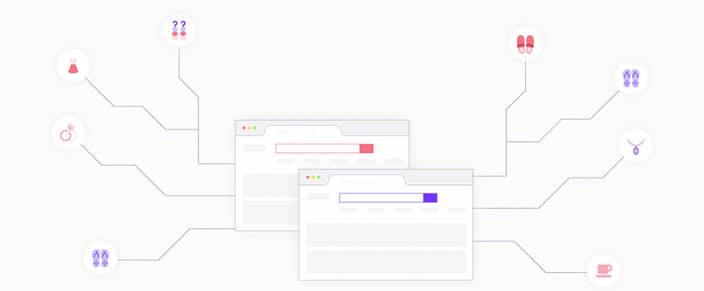
Sonuç
Sürekli ulaşılabilir olmaları için kesintisiz çalışacak şekilde tasarlanan, geniş güvenlik, jeneratör ve soğutma önlemleriyle veri merkezlerinde korunan, 7/24 internet bağlantısı olan, gelişmiş ve dayanıklı bilgisayarlara sunucu denir.
Server da kullanılan bütün uygulamaların genel adı olarak Sunucu Tabanlı Programlamayı kullanıyoruz.
Kullanıcı giriş işlemleri, istenen sayfaları görüntüleme işlemleri, web uygulamalarının yapısı, sunucular ile veri tabanları ile etkileşim gibi işlemler sunucu tabanlı programlama adı altında incelenir.

Slide 29
Kaynaklar
https://developer.mozilla.org/en-US/docs/Learn/Server-side/First_steps/Introduction
https://developer.mozilla.org/en-US/docs/Learn/Server-side
https://www.geeksforgeeks.org/server-side-client-side-programming/
https://www.c-sharpcorner.com/UploadFile/2072a9/client-side-vs-server-side-programming-languages/
https://en.wikipedia.org/wiki/Server-side_scripting
https://crampeteb.medium.com/introduction-to-server-side-programming-languages-ad97fbb3f852
https://medium.com/@BaaniLeen/web-development-series-intro-to-server-side-scripting-fe5626323f92
https://www.bairesdev.com/blog/top-languages-server-side-scripting/
https://www2.cs.sfu.ca/CourseCentral/165/common/study-guide/content/epilogue-serverside.html
http://youtube.com/bmdersleri

Slide 30
İlginiz için teşekkürler…
Sunucu Tabanlı Programlama
http://youtube.com/bmdersleri
Hazırlayan ve Sunan : Seda Nur POLATER E-posta : sedanurpolater7@gmail.com
Tarih : 18/08/2021
Sürüm : v1

